Slide 1
Система профориентации и содействия трудоустройству в контексте непрерывного образования: опыт федерального университета
Чичерина Наталья Васильевна, проректор по учебной работе и академическому развитию САФУ имени М.В. Ломоносова

Slide 2
Цели и задачи
1
2
Выявление талантливой молодежи среди учащихся общеобразовательных школ, учреждений СПО и ориентирование их на дальнейшее обучение по образовательным программа университета
3
Cодействие занятости учащейся молодежи и трудоустройству выпускников, мониторинг процессов трудоустройства выпускников Университета
Формирование профессионально направленного контингента абитуриентов, желающих получить образование в институтах и колледжах университета и реализовать себя в качестве конкурентоспособных и высококвалифицированных специалистов на севере и в Арктике

Slide 3
Система непрерывного образования в САФУ
60
97
231
37
32
Аспиран-тура
Магистра-тура
Бакалав-риат
Довузовская
подготовка
СПО
150
Дополнительное
профессиональное образование
Базовые кафедры
Лаборатории
Notes:
Система непрерывного инженерно-технического образования носит многоуровневый характер: от профориентационной работы до подготовки интегрированного магистра. Все уровни методически связаны друг с другом и представляют собой систему интегрированного непрерывного образования, позволяющую привлекать в компании ОСК талантливых, профессионально подготовленных и, что важно, молодых специалистов.
Студент, поступивший в САФУ по системе «Завод-втуз», закрепляется за соответствующим базовым предприятием. Система позволяет студенту в процессе своего обучения получать профессиональные и теоретические знания, которые непосредственно закрепляются практическими навыками, получаемыми в ходе параллельной работы – стажировки на базовом предприятии.
Такая форма обучения гарантирует по окончании учебного заведения приход на предприятие квалифицированного специалиста, в полной мере готового оперативно включиться в профессиональную деятельность на предприятии. Система завод-втуз обеспечивает помимо качественной подготовки молодых специалистов активную консолидацию ВУЗа и предприятия в решении актуальных производственных задач и проблем, создание образовательно-технологического кластера.

Slide 4
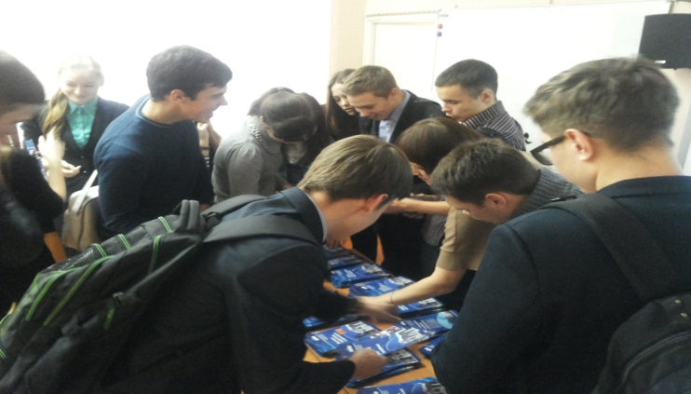
Целевая аудитория: школьники
содействие профессиональному самоопределению учащихся
коррекция потребностей школьников в выборе профессии
информирование о современных требованиях рынка труда
профессиональная ориентация по направлениям подготовки САФУ
Мероприятия:
Дни открытых дверей
«Дни САФУ» в школах Архангельской области
профориентационная диагностика
профориентационное консультирование
профильные университетские классы и школы (Школа юного полярника, Школа организатора и др.)
олимпиады разного уровня (Инженерная олимпиада по судостроению, «Звезда» и др. )
интеллектуальные игры
проект «УниверситетУМ»
экскурсии в университет и на предприятия
учебно-познавательные туры
курсы подготовки к ЕГЭ и ГИА

Slide 5
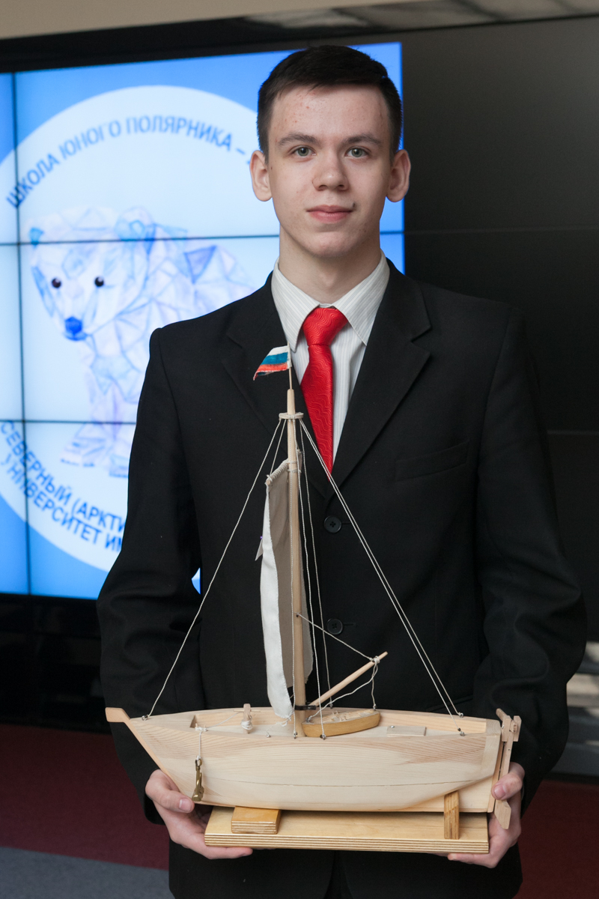
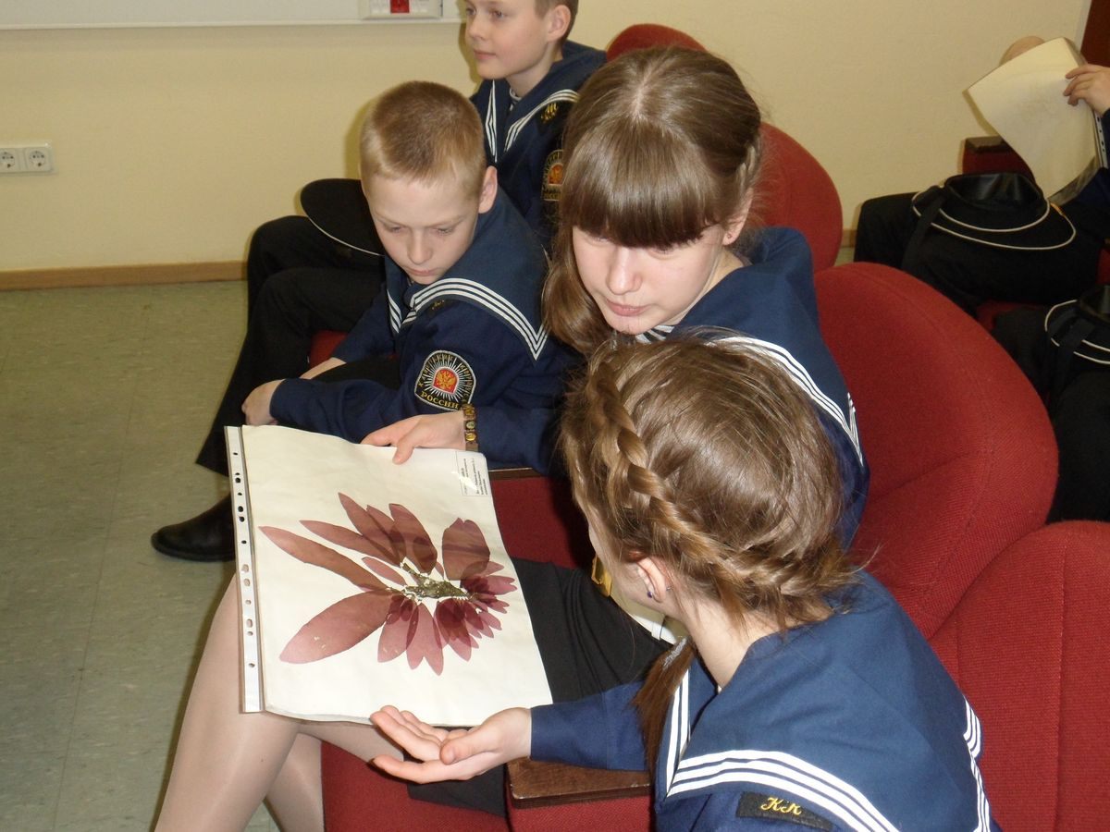
Школа юного полярника
2013 год
2014 год

Slide 6
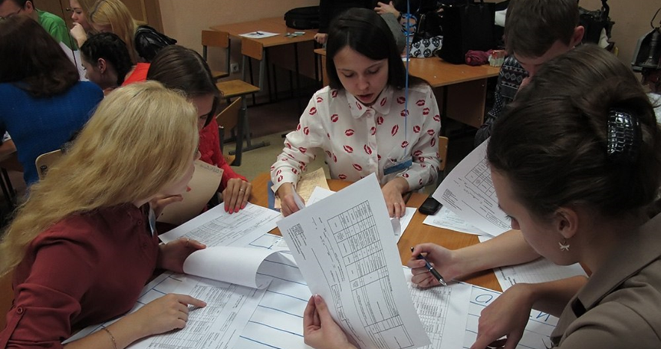
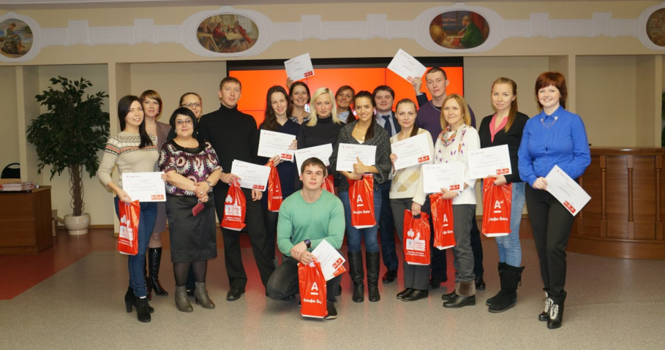
Целевая аудитория: студенты
содействие профессиональному росту и развитию студентов
вхождение в профессию/создание мотивационной среды
Мероприятия:
организация экскурсий на предприятия
встречи с яркими представителями профессии
вовлечение в проектную деятельность университета и компаний-партнеров
содействие временной занятости студентов
конкурсы молодежных инновационных проектов «У.М.Н.И.К.», «От идеи – к проекту», «Бизнес-шанс»
конкурс проектных идей «Постигая Арктику»
научно-образовательный проект «Арктический плавучий университет»
включение студентов в деятельность научных лабораторий и научно-образовательных центров
проект «Летние школы на Соловках» и др.

Slide 7
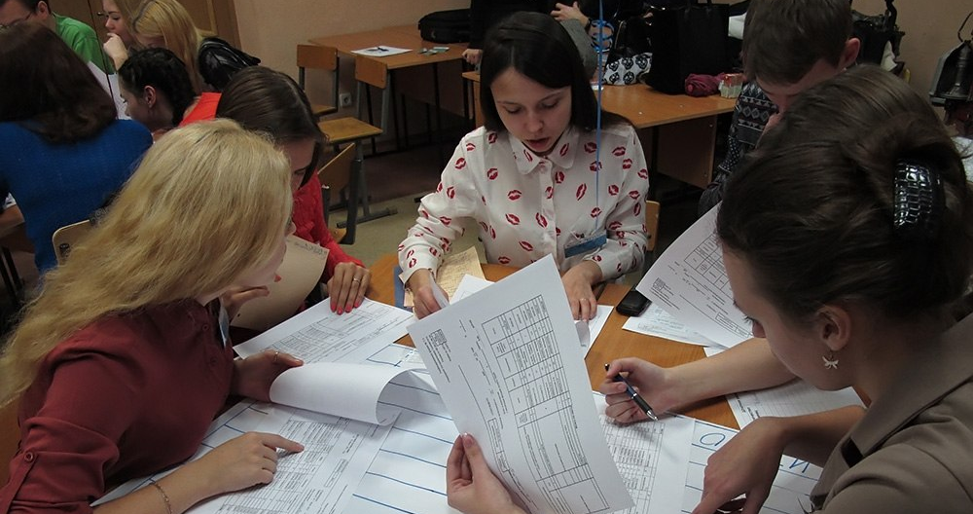
Деловая игра от компании «ДиАл»: «Кадры решают все»

Slide 8
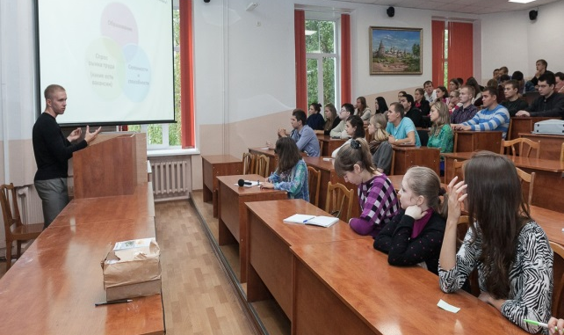
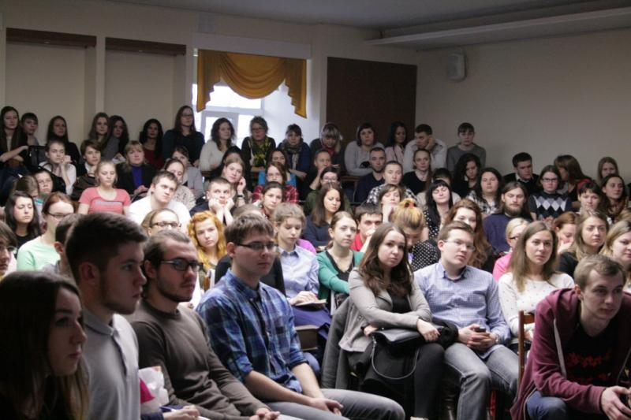
Целевая аудитория: студенты-выпускники
профориентация по направлениям магистратуры и аспирантуры университета
создание среды для построения карьеры, формирование компетенций
содействие трудоустройству выпускников
Мероприятия:
семинары по вопросам технологий эффективного трудоустройства и поиска работы
программы развития компетенций (в сотрудничестве с компаниями-работодателями)
содействие по вопросам временной занятости
мониторинг карьерных ожиданий
предоставление информации о возможностях получения дополнительного образования в соответствии с потребностями рынка труда и востребованными профессиями
Дни открытых дверей магистратуры

Slide 9
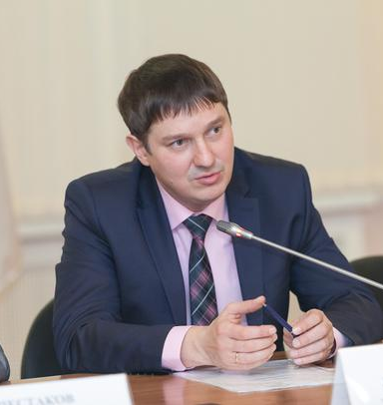
Встреча представителей руководства
Устьянского района со студентами САФУ

Slide 10
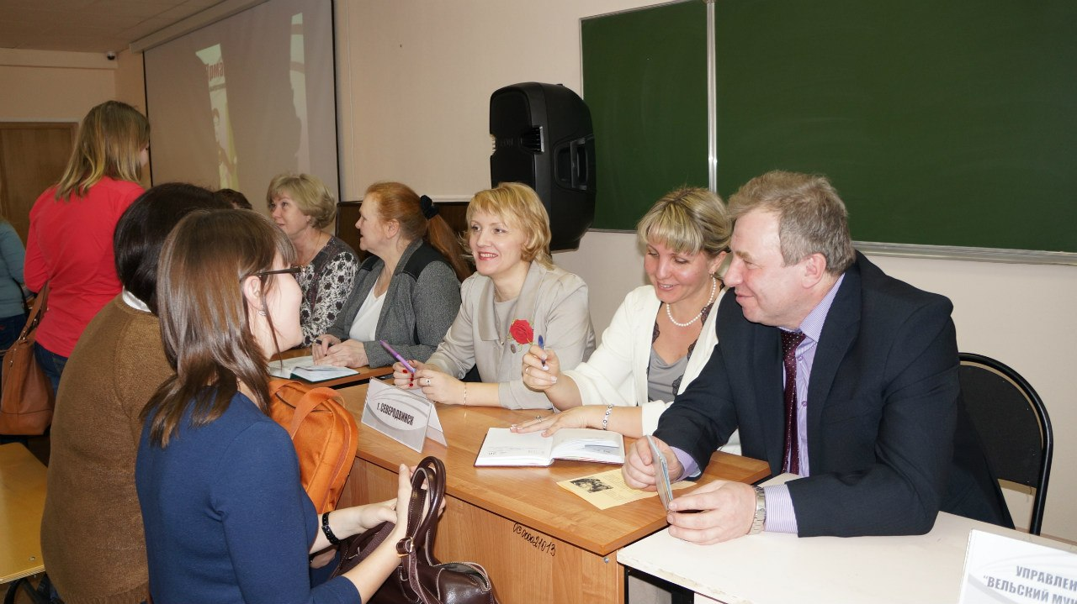
Целевая аудитория: выпускники – молодые специалисты
мониторинг динамики карьеры выпускников
карьерное сопровождение
привлечение выпускников на программы дополнительного образования
Мероприятия:
построение карьерной траектории: поиск и подбор вакансий информирование по вопросам продолжения обучения в магистратуре/аспирантуре
рекрутинговая деятельность в режиме On-Campus (на площадке университета)
PR-компания в вузе, презентации, семинары работодателей
«Ярмарка вакансий» для выпускников
консультирование выпускников (эффективная самопрезентация, написание мотивационных писем и резюме)
Ассоциация выпускников САФУ

Slide 11
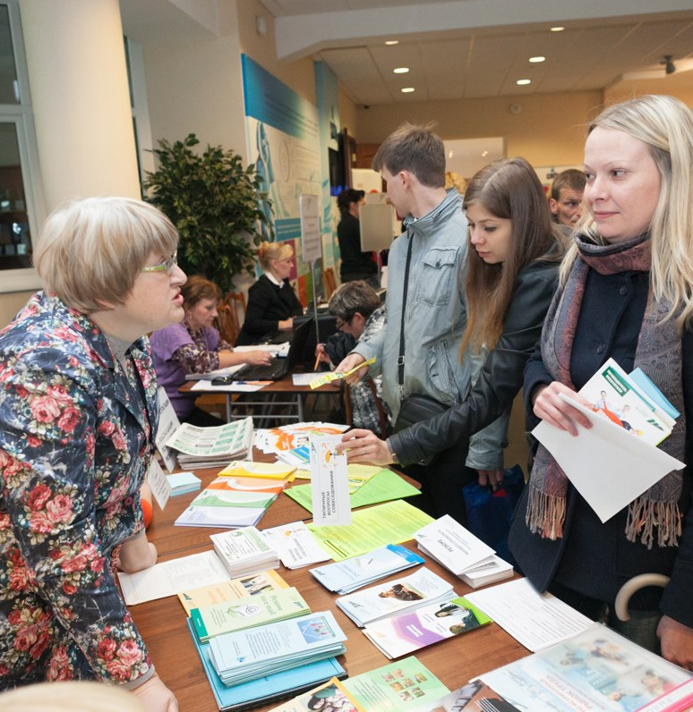
Ярмарка вакансий для выпускников
2013 год
2014 год

Slide 12
Новые активные формы работы
Онлайн-приемная
Стратегические сессии
УниверситетУМ
Музей занимательных наук
Деловые игры
Тренинги
Кейсы
профориентация
содействие трудоустройству
Проект «Студент на 1 день!»
Видео-собеседования
Летняя школа на Соловках
Школа юного полярника

Slide 13
Взаимодействие с внешними
и внутренними структурами
Работодатели
Муниципальная власть
Региональная власть
Молодежные организации
Совет
ректоров
Формы
занятости
Внешние
Ассоциации работодателей
Центр занятости
Кадровые агентства
Обратная
связь
Информи-
рование
Другие вузы
САФУ
Центры довузовского и дополнительного образования
Ректорат
Ученый совет
Сопровождение
карьеры
Директораты институтов
Внутренние
Выпускающие кафедры
Профком студентов
Студенческие советы
Управления университета

Slide 14
Проблемы
Отсутствие возможности для системной работы с одаренными детьми из-за нерешенности вопросов по созданию Университетского лицея
Недостаточная активность работодателей по формированию запроса на подготовку кадров в рамках целевого приема
Отсутствие предложений на рынке труда для выпускников некоторых направлений подготовки и, в связи с этим, отток молодых специалистов из региона
Узкий круг предприятий и учреждений, активно и регулярно участвующих в мероприятиях университета

Slide 15
Предложения
Организовать в Архангельской области работу летних профориентационных лагерей (смен) для детей среднего и старшего школьного возраста
Повысить эффективность организации целевого приема посредством проведения совместной работы университета, органов местного самоуправления, региональных министерств с предприятиями и организациями Архангельской области
Организовать встречи представителей муниципальных образований со студентами университета с целью содействия трудоустройству выпускников и удовлетворения потребности муниципальных образований в квалифицированных кадрах

Slide 16
СПАСИБО ЗА ВНИМАНИЕ!

